Slide 1


INTRODUÇÃO A MÉTRICAS E MEDIDAS
DISCP: SIN047 TOP ESP. ENG. DE SOFTWARE
Sistemas de Informação
Por: Julio Oliveira da Silva
E-mail: julioios@hotmail.com
08/07/2019

Slide 2
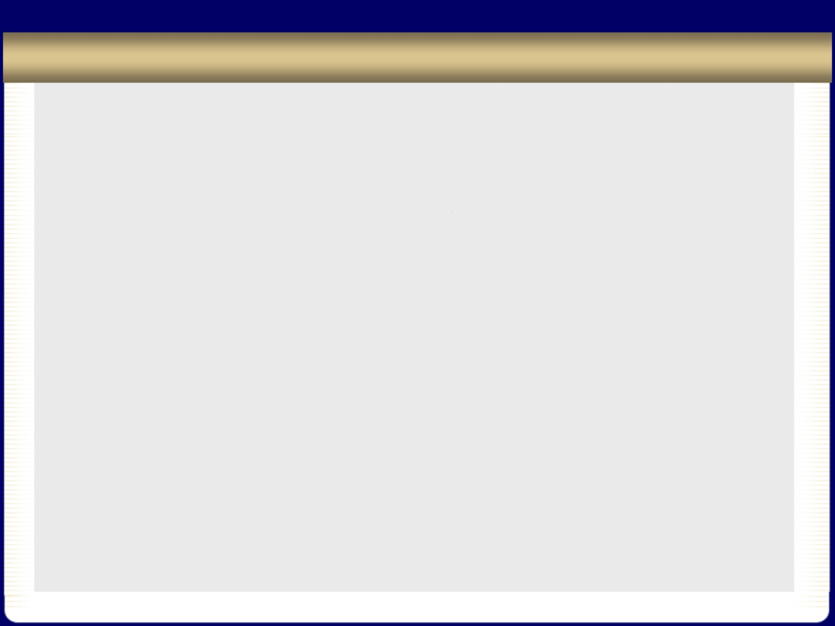
Roteiro da Aula
CONTEXTUALIZAÇÃO;
MOTIVAÇÃO;
2.1 FALHAS FAMOSAS DE SOFTWARE
MÉTRICAS DE SOFTWARE;
POR QUE MEDIR SOFTWARE?
PROPRIEDADES DESEJÁVEIS;
CATEGORIZAÇÃO DE MÉTRICAS;
POSSÍVEIS PROBLEMAS COM MÉTRICAS;
ESTIMATIVAS DE SOFTWARE
TIPOS DE ESTIMATIVAS

Slide 3
1. CONTEXTUALIZAÇÃO
Por que se preocupar com métricas, medidas, qualidade de software?
Vocês acham que os softwares falham muito?
Se sim, as consequências dessas falhas tem sido graves?
3

Slide 4
1. CONTEXTUALIZAÇÃO
Por que se preocupar com métricas, medidas, qualidade de software?
“Nós nos tornamos perigosamente dependentes de grandes sistemas de software cujo comportamento não está bem entendido e que muitas vezes falham de maneiras imprevisíveis”
EUA PITAC (Presidente do Comitê Consultivo de Tecnologia da Informação), 1999
4

Slide 5
1. CONTEXTUALIZAÇÃO
Por que se preocupar com métricas, medidas, qualidade de software?
“A programação hoje é uma corrida entre engenheiros de software que se esforçam para construir programas maiores e melhores à prova de idiotas, e o Universo tentando produzir idiotas maiores e melhores. Até agora, o universo está ganhando”
Rich Cook
5

Slide 6
2. MOTIVAÇÃO
Um dos objetivos básicos da Engenharia de Software é transformar o desenvolvimento de sistemas de software, partindo de uma abordagem artística e “indisciplinada”, para alcançar um processo controlado, quantificado e previsível.
“Métricas de Software” são discutidas há mais de 20 anos na engenharia de software. No entanto, sua utilização não é verificada, na prática, na maioria dos projetos.
Pesquisas realizadas em empresas de software indicam que mais da metade dos grandes projetos sofrem com atrasos, altos custos ou algum fracasso na sua execução.
Falta de controle dos projetos
6

Slide 7
2. MOTIVAÇÃO
“Não se pode gerenciar o que não se pode medir”.
Tom De Marco
“Se você não sabe para onde quer ir, pode seguir qualquer caminho. Se você não sabe onde está, não adianta ter um mapa, que ele não vai ajudar!”
Roger Pressman
7

Slide 8
2.1 FALHAS FAMOSAS DE SOFTWARE
Foguete Ariane 5, 1996
O foguete explodiu 40 segundos após a sua primeira decolagem;
Prejuízo de U$ 500 milhões;
Foi aproveitado um pacote de software de navegação do Ariane 4 que não tinha erros;
No módulo Sistema de Referência Inercial uma conversão de valores de 64-bits para 16-bits causou um operando inválido que o interrompeu;
CAUSA: A falha no SRI levou o computador de bordo a modificar a trajetória do foguete levando à ruptura de juntas e isto causou a ativação da auto-destruição.
8

Slide 9
2.1 FALHAS FAMOSAS DE SOFTWARE
Sistema de ambulâncias de Londres, 1992
Morte de pessoas que não foram socorridas a tempo;
Responsáveis contrataram uma empresa desconhecida cujo valor cobrado era menor que os cobrados pelas empresas de renome;
Colocaram o sistema no ar sem os devidos testes;
CAUSA: Não foi feita uma migração correta do sistema antigo para o novo.
9

Slide 10
2.1 FALHAS FAMOSAS DE SOFTWARE
Máquina de radioterapia com software controlador, 1985-87
O controle de segurança feito pelo hardware em máquinas anteriores foi removido e passou a ser feito por software;
O software falhou na tarefa de, ao mesmo tempo, manter invariantes essenciais: o feixe de elétrons e o dispositivo que controla a concentração do feixe em níveis seguros;
Diversas mortes em decorrência de queimaduras;
CAUSA: O programador não tinha experiência em programação concorrente.
10

Slide 11
2.1 FALHAS FAMOSAS DE SOFTWARE
Aeroporto de Denver, 1993
Sistema de triagem/controle de bagagem;
Atrasou a inauguração do aeroporto;
Custo do sistema: US$ 193 milhões;
Inauguração estava prevista para Out/1993;
Em Junho/1994 o sistema ainda não estava funcionando e causava prejuízos de US$ 1,1 milhão/dia;
No começo de 1995 um controle MANUAL de bagagem foi instalado para que o aeroporto pudesse ser inaugurado (com atraso de mais de um ano);
CAUSA: Problema de planejamento e gerenciamento.
11

Slide 12
2.1 FALHAS FAMOSAS DE SOFTWARE
Mas quantas vezes topamos com casos desse tipo na nossa vida profissional?
Você está satisfeito com:
a quantidade de falhas dos softwares que você usa?
a dificuldade de fazer programas operarem em versões mais novas e aprimoradas de sistemas operacionais?
o tempo que leva para produzir um software que garantidamente funcione?
o esforço requerido para desenvolver software que possa ser distribuído sem que o cliente se sinta enganado?
o custo de uso do software?
. . ..
12

Slide 13
2.1 FALHAS FAMOSAS DE SOFTWARE
Programadores são pouco exigentes, acostumam-se rapidamente a sistemas de qualidade duvidosa e ainda os defendem com unhas e dentes!
Software é “buguento”
Cerca de 40 a 50% dos programas postos em uso contém faltas não triviais
Boehm, B.W.; Basili, V.R.; "Software Defect Reduction Top 10 List"; IEEE Computer 34(1); Los Alamitos, CA: IEEE Computer Society; 2001; pags 135-137
Como reduzir este percentual?
Como reduzir os possíveis prejuízos?
Como evitar a propagação de danos?
Como reduzir o tempo médio para recuperar?
Como reduzir o tempo médio para corrigir?
13

Slide 14
2.1 FALHAS FAMOSAS DE SOFTWARE
COROLÁRIO
seres humanos são falíveis e têm o direito intrínseco de sê-lo por acidente.
é sinal de falta de ética ou de profissionalismo errar de forma consciente
Temos que encontrar meios para reduzir a freqüência e as consequências de erros humanos acidentais e mesmo os intencionais.
14

Slide 15
2.1 FALHAS FAMOSAS DE SOFTWARE
PRÓPRIO CARÁTER DO SOFTWARE
O software é um elemento de sistema lógico e não físico. Consequentemente o sucesso é medido pela qualidade de uma única entidade e não pela qualidade de muitas entidades manufaturadas.
FALHAS DAS PESSOAS RESPONSÁVEIS PELO DESENVOLVIMENTO DE SOFTWARE
Gerentes sem nenhum background em software
Os profissionais da área de software têm recebido pouco treinamento formal em novas técnicas para o desenvolvimento de software
Resistência a mudanças.
15

Slide 16
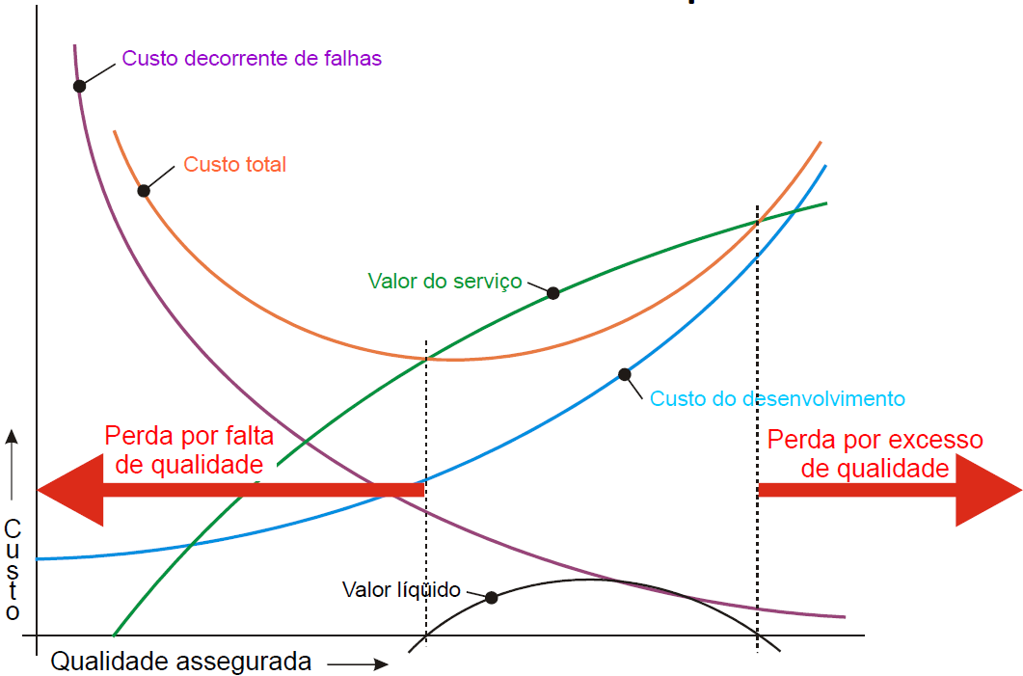
MODELO DE CUSTO E QUALIDADE
16

Slide 17
3. MÉTRICAS DE SOFTWARE
Uma métrica é a medição de um atributo (propriedades ou características) de uma determinada entidade (produto, processo ou recursos) do mundo real com o objetivo de descreve-lo de alguma forma.
Exemplos de entidades de software:
o código fonte de um sistema;
uma classe;
a especificação de requisitos de um sistema;
a arquitetura de um sistema;
as fases de um projeto;
as atividades de um processo.
17

Slide 18
3. MÉTRICAS DE SOFTWARE
Uma métrica é a medição de um atributo (propriedades ou características) de uma determinada entidade (produto, processo ou recursos) do mundo real com o objetivo de descreve-lo de alguma forma.
Exemplos de atributos de software:
Tamanho do produto de software (ex: Número de Linhas de Código – LOC;
Número de pessoas necessárias para preparar a especificação em UML de uma aplicação;
Número de defeitos encontrados no documento de requisitos do software;
Tempo, em dias, para realizar a programação de um sistema;
Custo, em R$, para a realização de uma tarefa;
Grau de satisfação do cliente com um determinado software (muito satisfeito / satisfeito / pouco satisfeito).
18

Slide 19
4. POR QUE MEDIR SOFTWARE
Entender e aperfeiçoar o processo de desenvolvimento;
Melhorar a gerência de projetos e o relacionamento com clientes;
Reduzir frustrações e pressões de cronograma;
Gerenciar contratos de software;
Indicar a qualidade de um produto de software;
Avaliar a produtividade do processo;
Avaliar os benefícios (em termos de produtividade e qualidade) de novos métodos e ferramentas de engenharia de software;
Avaliar retorno de investimento.
19

Slide 20
5. MÉTRICAS: PROPRIEDADES DESEJÁVEIS
Facilmente calculada, entendida e testada;
Passível de estudos estatísticos;
Expressa em alguma unidade (tempo, pessoas, $);
Obtida o mais cedo possível no ciclo de vida do software;
Passível de automação;
Repetível e independente do observador;
Comprometida com uma estratégia de melhoria.
20

Slide 21
5. MÉTRICAS: PROPRIEDADES DESEJÁVEIS
Uma métrica deve ser:
Válida: quantifica o que se quer medir;
Confiável: produz os mesmos resultados, dadas as mesmas condições;
Prática: barata, fácil de calcular e fácil de interpretar.
Dois contextos para medição de software
Processo: ex. produtividade;
Produto: ex. qualidade.
21

Slide 22
O QUE PRECISAMOS?
Ter certeza de que estamos praticando
Inserir tais práticas dentro da Engenharia de Software
Não medir por medir
Toda medição deve ter um objetivo claro;
Meça somente se for relevante para a organização ou projeto;
22

Slide 23
Goal-Question-Metric (GQM)
Objetivos - Questões - Métricas
Define uma sistemática para planejar e executar atividades de medição com base em objetivos;
Inicia com a declaração explícita das metas/objetivos do programa de medição;
Dos objetivos, são definidas questões;
Das questões, são definidas métricas.
23

Slide 24
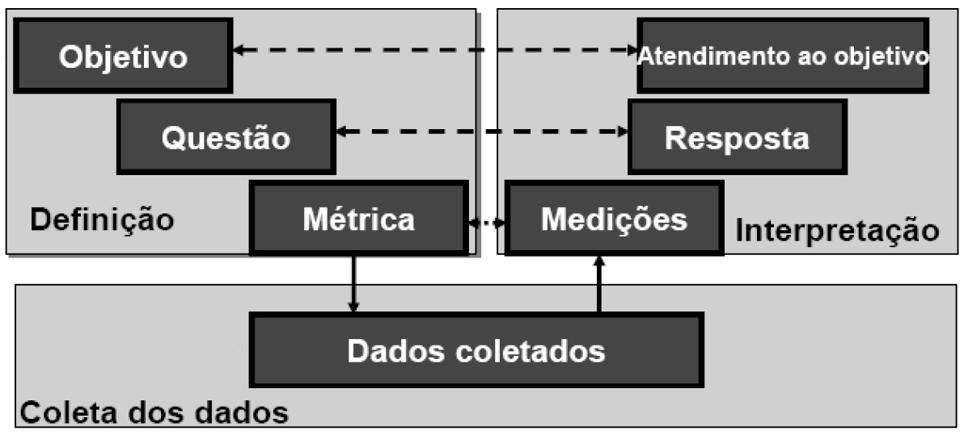
Goal-Question-Metric (GQM)
Objetivos - Questões - Métricas
24

Slide 25
6. CATEGORIZAÇÃO DE MÉTRICAS
Métricas diretas (fundamentais ou básicas)
Medidas realizadas em termos de atributos observados (usualmente determinadas pela contagem)
Ex.: custo, esforço, número de linhas de código, número de páginas, número de diagramas, etc.
25

Slide 26
6. CATEGORIZAÇÃO DE MÉTRICAS
Métricas indiretas (derivadas)
Medidas obtidas a partir de outras métricas
Ex.: complexidade, eficiência, confiabilidade, facilidade de manutenção
uso de fórmulas
26

Slide 27
6. CATEGORIZAÇÃO DE MÉTRICAS
Métricas orientadas a tamanho
São medidas diretas do tamanho dos artefatos de software associados ao processo por meio do qual o software é desenvolvido.
Ex.: custo da implementação, número de linhas de código (LOC, KLOC) número de páginas de documentação, número de defeitos em uma especificação de requisitos, etc.
27

Slide 28
6. CATEGORIZAÇÃO DE MÉTRICAS
Métricas orientadas por função
Consiste em um método para medição de software que indica a complexidade do software.
Ex.: SOD (Speed of Delivery) – medida do número de funções desenvolvidas/entregues em um determinado período de tempo (mês), utilizando a equipe disponível.
28

Slide 29
6. CATEGORIZAÇÃO DE MÉTRICAS
Métricas de produtividade
Concentram-se na saída/resultado do processo de engenharia de software.
Ex.: PDR (Project Delivery Rate) - horas necessárias para desenvolver parte do sistema (função)
Métricas de qualidade
Oferecem uma indicação de quanto o software se adapta às exigências do cliente
Ex.: defeitos por artefato
29

Slide 30
6. CATEGORIZAÇÃO DE MÉTRICAS
Métricas de técnicas
Concentram-se nas características do produto e não no processo de desenvolvimento
Ex.: complexidade lógica e grau de manutenibilidade
30

Slide 31
7. POSSÍVEIS PROBLEMAS COM MÉT.
Ex: Comparar a produtividade de engenheiros em termos de linha de código:
Está sendo utilizada a mesma unidade de medida?
O que é uma linha de código válida?
O contexto considerado é o mesmo?
Todos os engenheiros são familiarizados com a linguagem de programação?
31

Slide 32
7. POSSÍVEIS PROBLEMAS COM MÉT.
O que se quer realmente é o tamanho do código?
E a qualidade do código?
Como o resultado será interpretado?
Produtividade média de um engenheiro?
O que se quer com o resultado?
Comparar a produtividade do processo de software?
32

Slide 33
7. QUATRO PAPÉIS DA MEDIÇÃO
Entender
Métricas ajudam a entender o comportamento e funcionamento de processos, produtos e serviços de software
Avaliar
Métricas podem ser utilizadas para tomar decisões e determinar o estabelecimento de padrões, metas e critérios de aceitação
33

Slide 34
7. QUATRO PAPÉIS DA MEDIÇÃO
Controlar
Métricas podem ser utilizadas para controlar processos, produtos e serviços de software
Prever
Métricas podem ser utilizadas para prever valores de atributos
34

Slide 35
8. ESTIMATIVAS DE SOFTWARE
Objetivos
1. Estimar o tamanho do produto
2. Estimar o esforço
3. Estimar o prazo
4. Fornecer estimativas dentro de uma faixa permitida e refinar essa faixa à medida que o projeto progride
É difícil conhecer se é possível desenvolver o produto desejado pelo cliente antes de conhecer os detalhes do projeto
35

Slide 36
9. TIPOS DE ESTIMATIVAS
Tamanho
Quantidade de software a ser produzida
Ex. número de linhas de código, número de requisitos funcionais, número de casos de uso
Esforço
Derivado da estimativa de tamanho
Ex. estimativa de tamanho X produtividade (quantidade diagramas X tempo gasto para 1 analista preparar 1 diagrama) = esforço (dias)
36

Slide 37
9. TIPOS DE ESTIMATIVAS
Prazo
Geralmente é baseado em datas requisitadas pelo cliente
Qualidade
Medidas de resultados
Ex. defeitos por fase, esforço de mudanças
37

Slide 38
ISBSG
ISBSG - International Software Benchmarking Standards Group
Organização sem fins lucrativos
Mantém um banco de dados de métricas de projetos de software para auxiliar na melhoria de gerência de recursos de Tecnologia da Informação
38

Slide 39
DÚVIDAS?
OBRIGADO!
Julio Oliveira da Silva
E-mail: julioios@hotmail.com
39

